Slide 1

Sistema Unidad Territorial
Estudiantes:
Alejandro Villa
Matías General
Marcelo Madriaga
Docente:
Willy Bascuñan
Fecha:
17/10/2024

Slide 2
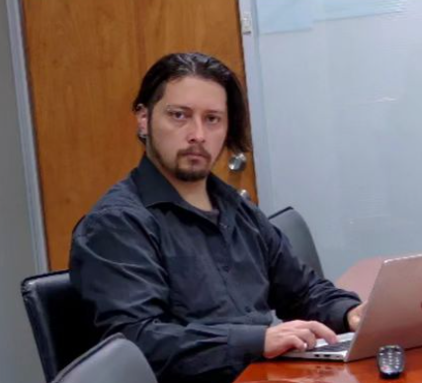

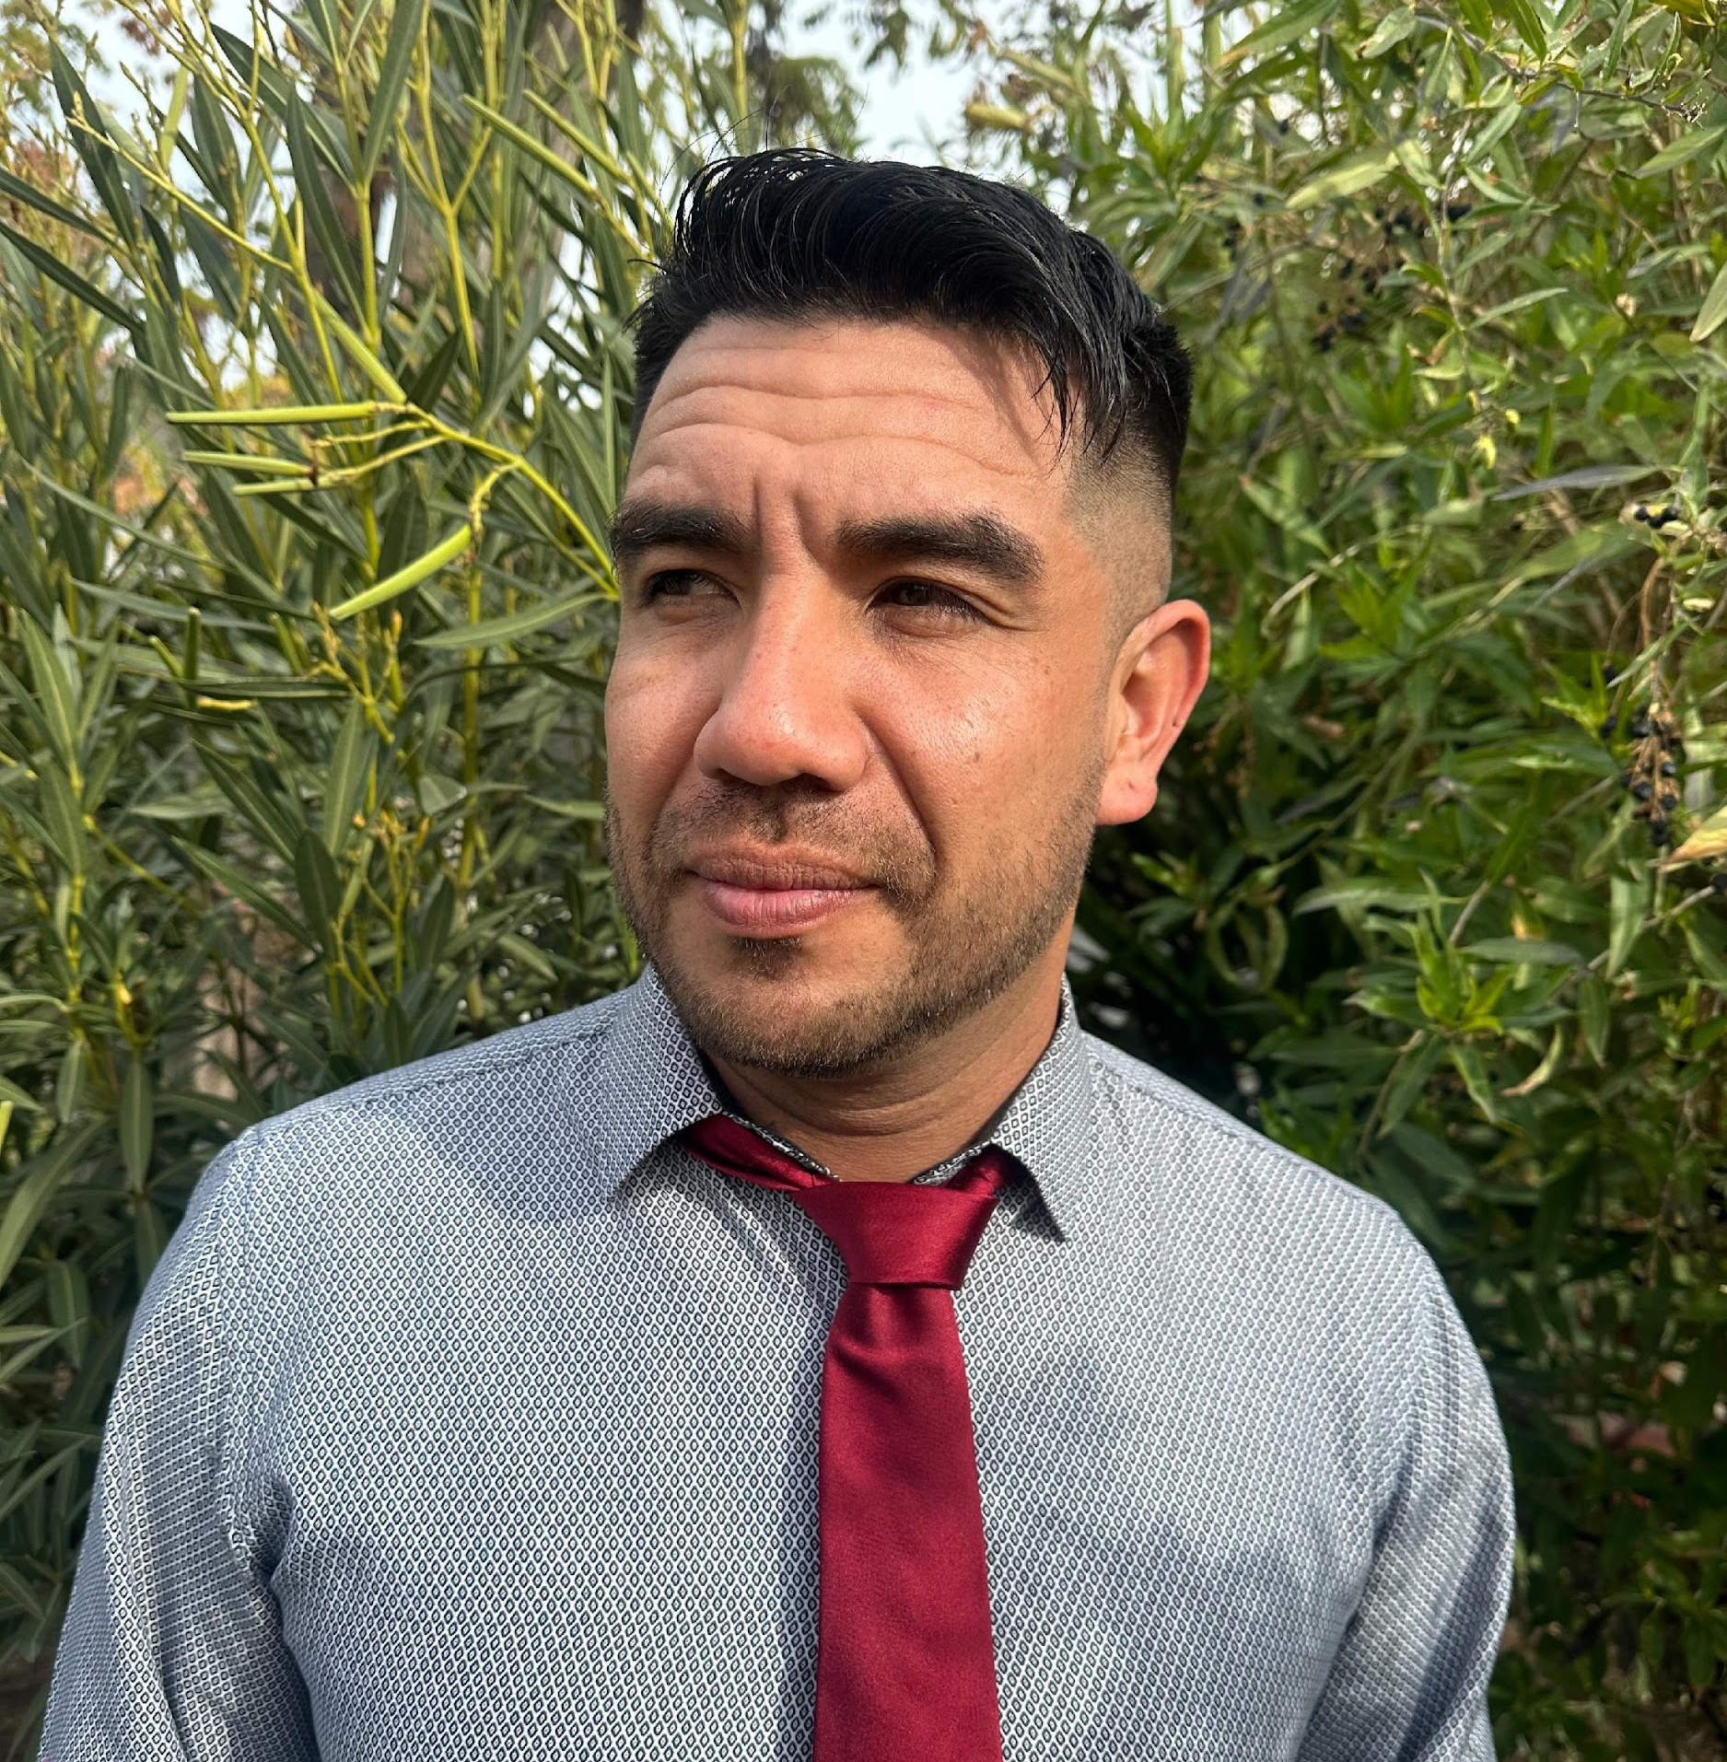
Integrantes
Alejandro Villa
Product Owner / Project Manager
Matías General
Scrum Master
Marcelo Madriaga
Equipo de desarrollo

Slide 3

Contenido
Sistema Unidad
Territorial
Introducción
Resumen de Avances
Indicadores Clave
Velocidad del equipo
Burn Down Chart
Acciones
Desafíos
Próximos pasos

Slide 4
Indicadores Clave
Administrar cuentas de usuario
Administrar actividades
Gestionar noticias
Gestionar solicitud de Actividades
Gestionar solicitud de registro de nuevo usuario
Gestionar solicitudes de espacios públicos
Gestionar postulaciones a proyectos
Visualizar noticias
Visualizar los proyectos
Visualizar actividades
Notes:
Sprint 1 22-08-24 a 05-09-24
Administrar cuentas de usuario
Administrar espacios públicos
Administrar actividades
Gestionar noticias
Sprint 2 06-09-24 a 10-10-24
Gestionar solicitud de Actividades
Gestionar solicitud de Actividades
Gestionar solicitud de registro de nuevo usuario
Gestionar solicitudes de espacios públicos
Gestionar postulaciones a proyectos
Visualizar los proyectos
Visualizar actividades
visualizar noticias

Slide 5
Resumen de avances
Sprint 1
Definición del Product Backlog
Identificación y Priorización de Historias de Usuario
Estimación de Esfuerzos
Planificación del Sprint (Sprint Planning)
Administrar cuentas de usuario
Administrar actividades
Gestionar noticias
SPRINT 1
Sprint 2
Desarrollo Iterativo del Producto
Implementación de Funcionalidades
Revisión de los Criterios de Aceptación de Historias de Usuario
Gestionar solicitud de registro de nuevo usuario
Visualizar los proyectos
Visualizar actividades
visualizar noticias
Identificación y Evaluación de Riesgos (continuo)
SPRINT 2
Sprint 3
Administrar roles
Gestionar roles
Ingreso de usuario mediante roles
Gestionar cuentas de usuario de supervisor.
SPRINT 3
Notes:
Sprint 1
Duración y Fechas:
Definición del Product Backlog
Identificación y Priorización de Historias de Usuario
Estimación de Esfuerzos
Planificación del Sprint (Sprint Planning)
Administrar cuentas de usuario 5 alta
Administrar espacios públicos 4 media
Administrar actividades 4 media
Gestionar noticias 3 baja
Asignación de Tareas para el Sprint
Daily Scrum Meetings
Sprint 2
Duración y Fechas: 06-09-24 a 10-10-24 (23 días hábiles)
Actividades:
Desarrollo Iterativo del Producto
Implementación de Funcionalidades
Revisión de los Criterios de Aceptación de Historias de Usuario
Revisión de Código y Colaboración en Pares
Gestionar solicitud de Actividades 4 alta
Gestionar solicitud de registro de nuevo usuario 5 media
Gestionar solicitudes de espacios públicos 4 media
Gestionar postulaciones a proyectos 5 media
Visualizar los proyectos 4 media
Visualizar actividades 4 baja
visualizar noticias 3 baja
Daily Scrum Meetings
Identificación y Evaluación de Riesgos (continuo)
Sprint 3
Administrar roles 4 Alta
Login 5
Gestionar roles 5
Verificar datos postulantes. 5
Gestionar cambios de contraseña. 3
Postular a actividades. 4
Efectuar petición de espacios públicos. 3
Administrar proyectos. 5
Gestionar cuentas de usuario de supervisor. 3

Slide 6
Velocidad del proyecto
Requerimientos funcionales 157 puntos
Requerimientos no funcionales 46 puntos
Alta 86 P
Tareas Total puntos 70 puntos
Media 134 P
Total puntos 275
Llevamos el 61% completado con 168 puntos del total de puntos del proyecto
Baja 42 P.
Completado el 90% del sprint 3
Notes:
Indicadores Clave (2 minutos):
Velocidad del equipo: Mostrar cuántos puntos de historia fueron completados en el sprint reciente en comparación con lo planeado.
Burn Down Chart: Presentar rápidamente el gráfico para ilustrar el progreso total del proyecto respecto a la planificación inicial.
Cumplimiento de metas: Indicar el porcentaje de historias de usuario o tareas planificadas para el sprint que fueron efectivamente completadas.
Sumar puntajes de requerimientos no funcionales indicar porcentaje de sprint y del proyecto indicar porcentaje de avance

Slide 7
Velocidad del equipo
Requerimientos funcionales - puntos 157
Requerimientos no funcionales Total puntos 46
Pendientes 15 - 63 puntos
Total puntos 203
En curso 5 - 18 puntos
Llevamos el 61% completado con 125 de puntos en avance de la aplicación
Listos 18 - 76 puntos

Slide 8
Burn-Down Chart
Requerimientos funcionales
H30-
H24-
H10-
H22-
H19-
H13-
H11-
H16-
H37-
H38-
H31-
H04-
H01-
H31-
H11-
H13-
H19-
H22-
H02-
H05-
H07-
H09-
H24-
H30-
55,7%
Requerimientos no funcionales.
Tareas
17,5%
26,7%
22-08-24
SPRINT1
06-09-24
SPRINT2
20-09-24
SPRINT2
31-09-24
SPRINT2
11-10-24
SPRINT3
17-10-24
SPRINT3
Notes:
Sprint 1 22-08-24 a 05-09-24
Sprint 2 06-09-24 a 10-10-24
Sprint 3 11-10-24 a 17-10-24
Sprint 4 18-10-24 a 24-10-24
Sprint 5 25-10-24 a 07-11-24
Sprint 6 08-11-24 a 26-11-24
Ordenar las historias de usuario según prioridad

Slide 9


Acciones
Se realizaron documentos tales como.
Minuta kick off
Especificación de requerimientos
Gestión de riesgos
Acta de constitución
Historias de usuario
Tasks
Sprint planning
Se realizaron diagramas tales como.
Diagrama de componentes
Diagrama de clases
Diagramas de casos de uso
Diagrama de despliegue
Diagrama de procesos
Diagrama de secuencia
En base al desarrollo de la aplicación.
Conectar aplicación móvil con base de datos no relacional(Firebase)
Creación de vista registro
Creación de vista login
Implementación de aplicación(Beta)
Creación de APK.
Segmentación de roles
Creación de vistas para administrar
Creación de vistas para visualizar
Generar PDF
Notes:
Desafíos Enfrentados y Acciones Tomadas (1.5 minutos):
Mencionar brevemente los principales obstáculos encontrados durante el sprint (por ejemplo, problemas técnicos, cambios de requisitos).
Explicar cómo el equipo los abordó o cuál es el plan de acción para resolverlos.

Slide 10
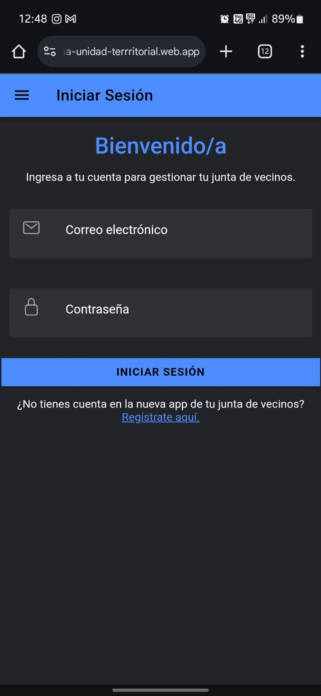
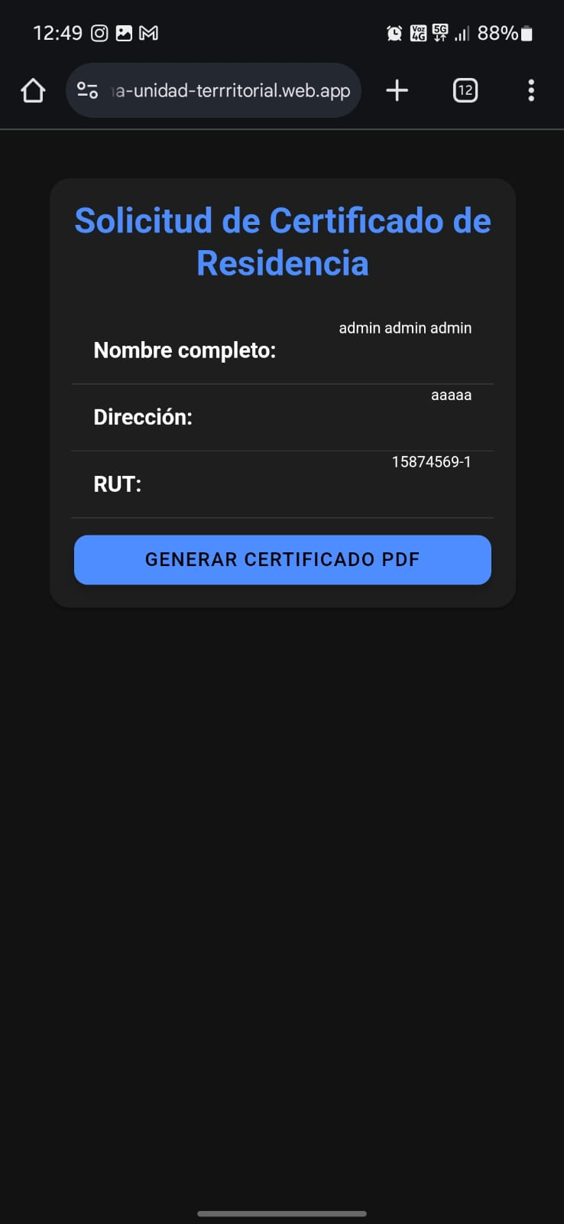
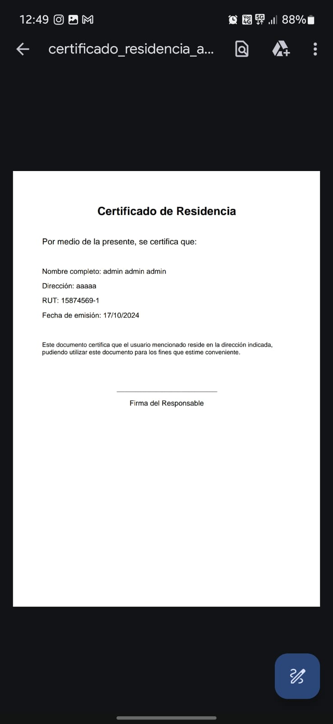
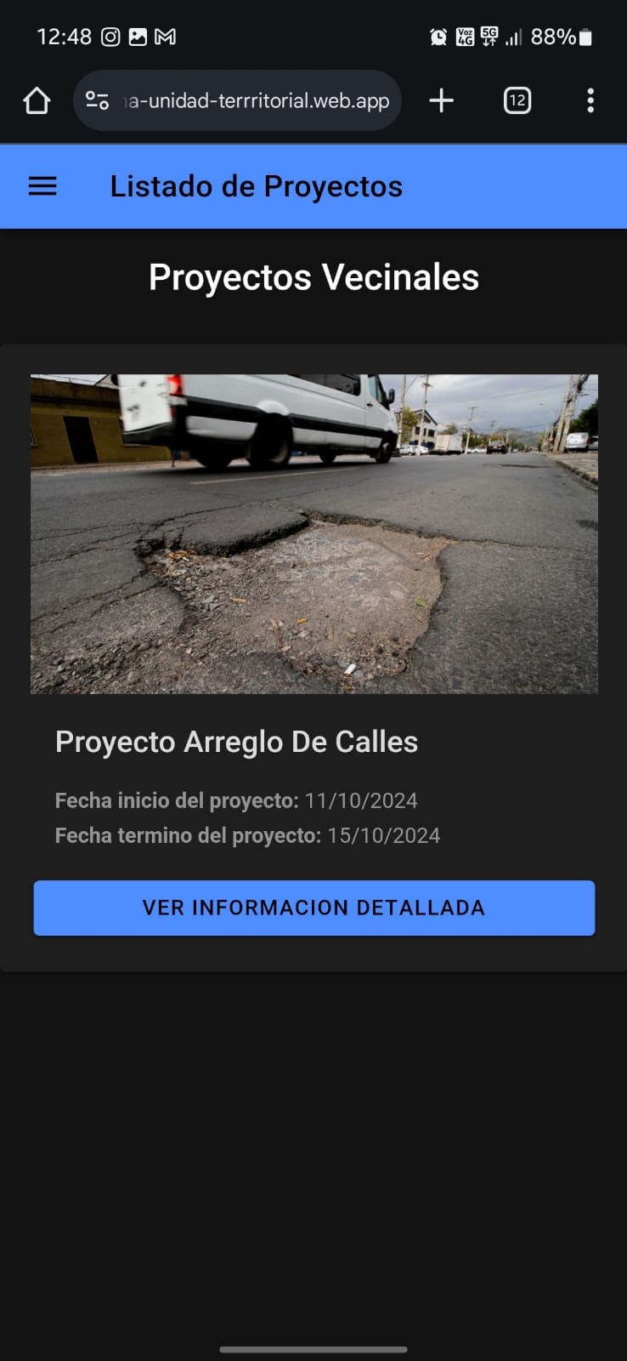
Mockups
Notes:
Desafíos Enfrentados y Acciones Tomadas (1.5 minutos):
Mencionar brevemente los principales obstáculos encontrados durante el sprint (por ejemplo, problemas técnicos, cambios de requisitos).
Explicar cómo el equipo los abordó o cuál es el plan de acción para resolverlos.

Slide 11
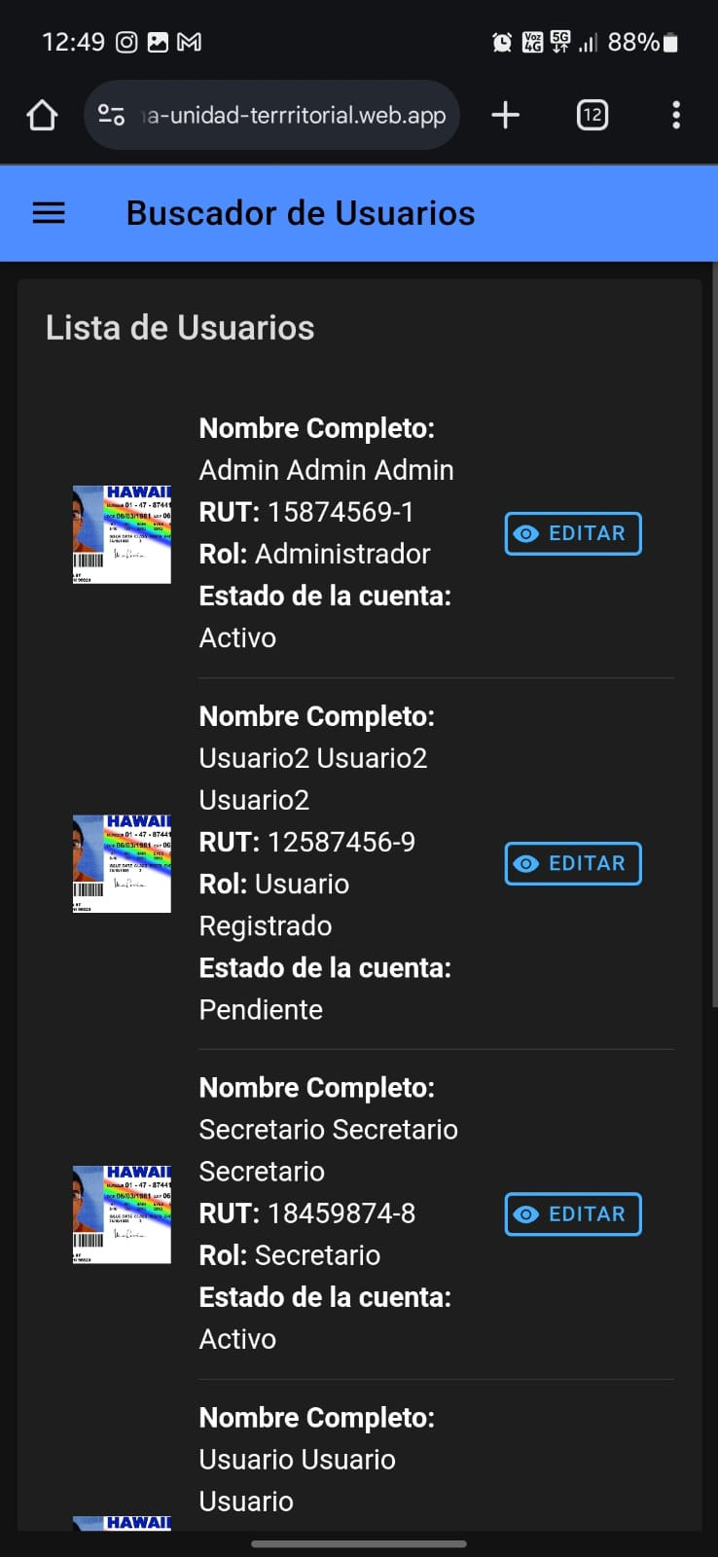
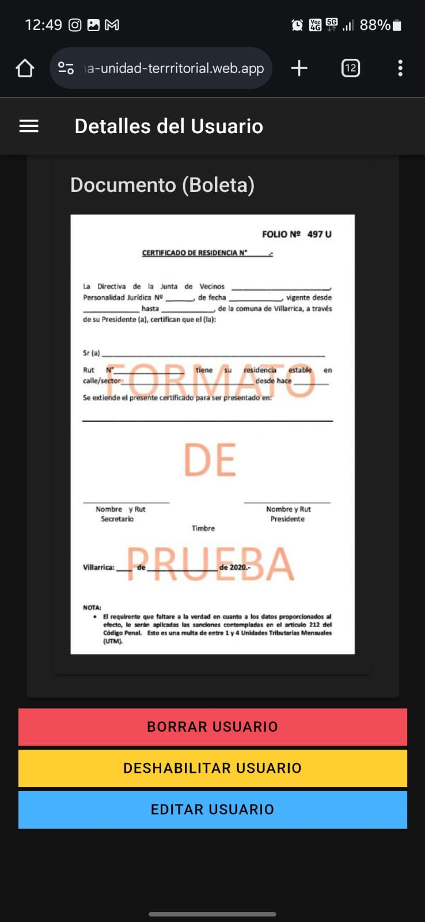
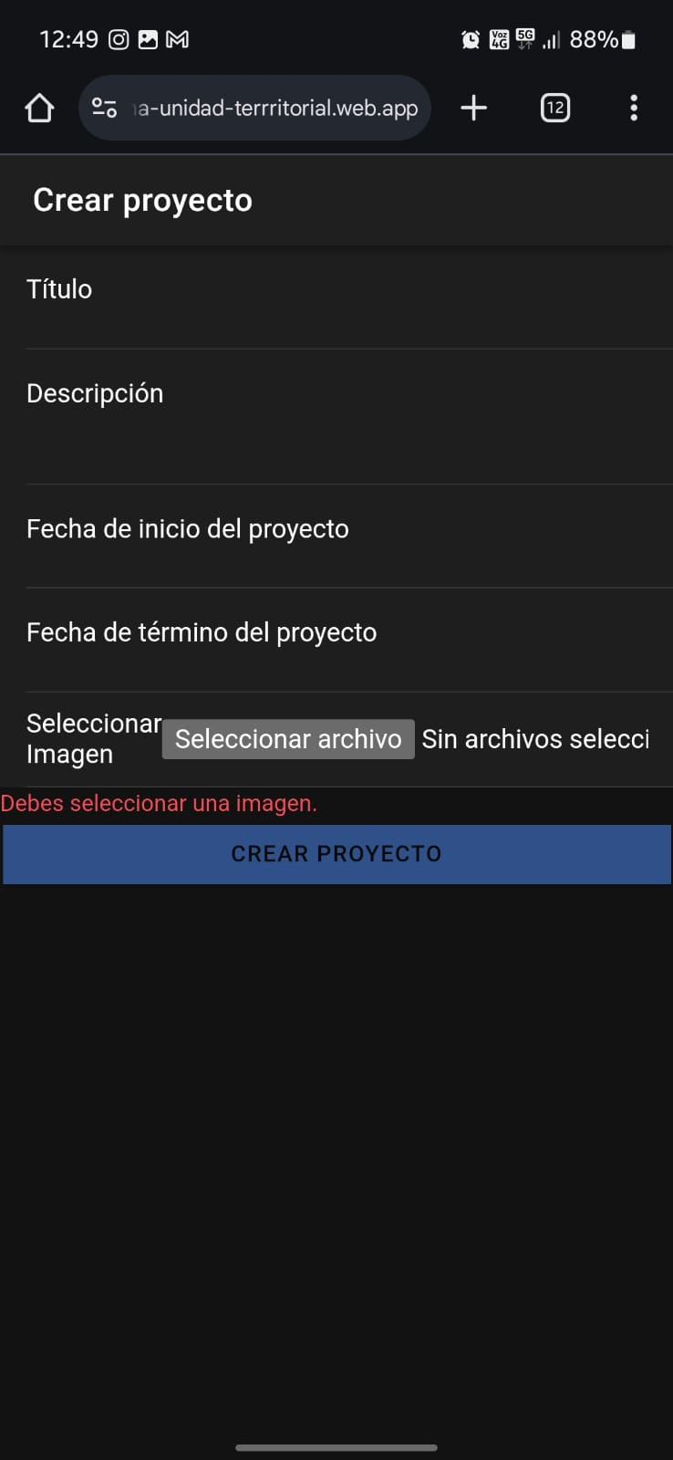
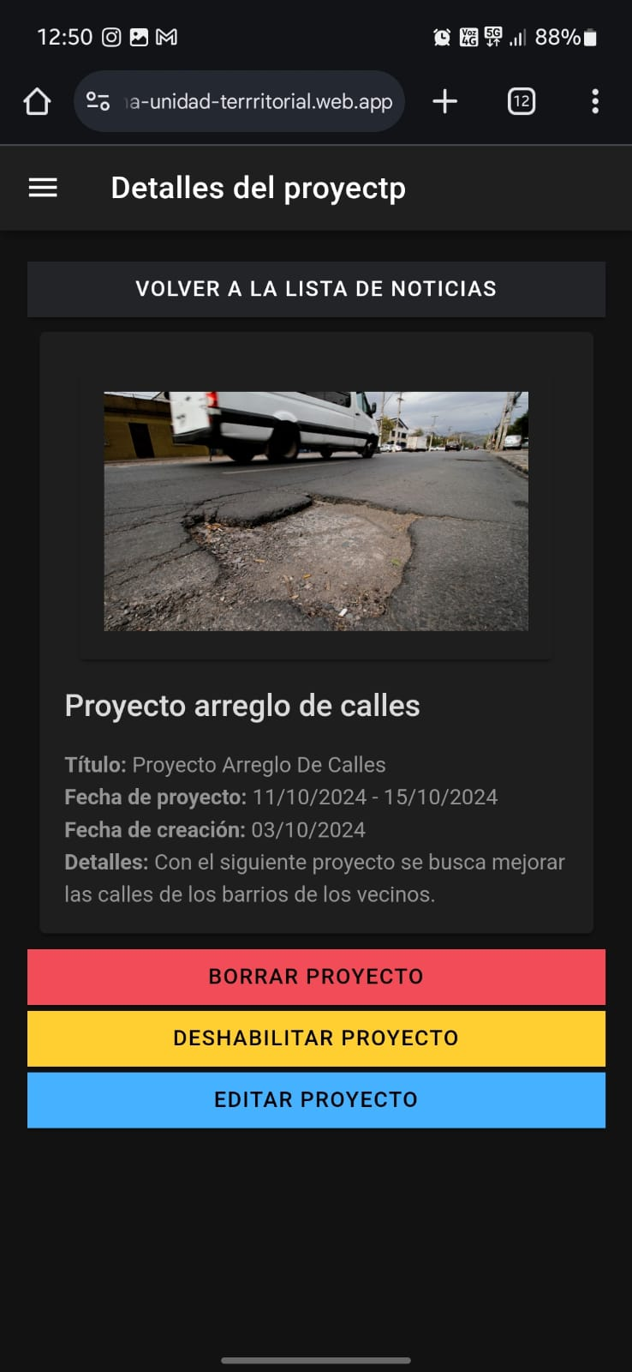
Mockups
Notes:
Desafíos Enfrentados y Acciones Tomadas (1.5 minutos):
Mencionar brevemente los principales obstáculos encontrados durante el sprint (por ejemplo, problemas técnicos, cambios de requisitos).
Explicar cómo el equipo los abordó o cuál es el plan de acción para resolverlos.

Slide 12


Desafíos
Implementar Transbank.
Seguridad de la información del usuario.
Automatización de las notificaciones.
Gestión de espacios públicos.

Slide 13



Próximos pasos
Gestionar el cierre del Sprint 3
Dar comienzo al Sprint 4
Implementación de los distintos componentes de la aplicación web y aplicación móvil
Notes:
Describir las historias de usuario que se abordarán en el próximo sprint y su prioridad.
Resumir las mejoras o cambios en la estrategia del equipo para optimizar el desarrollo.
Cierre :
Reforzar el estado actual del proyecto (resaltar lo que se ha logrado y lo que viene).
Sprint 3 11-10-24 a 17-10-24
Administrar roles
Verificar datos postulantes
Gestionar cambios de contraseña
Postular a actividades
Efectuar petición de espacios públicos

Slide 14

Conclusión
A pesar de estos obstáculos, el equipo logró superar estos problemas manteniendo la flexibilidad en los plazos internos y reforzando la comunicación, asegurando que cada requerimiento entregado se alineara con la visión general del proyecto.

Slide 15
Demostración breve

